Slide 1
VÄLKOMMEN TILL MÖTET!
WAGGERYDS IK

Slide 2
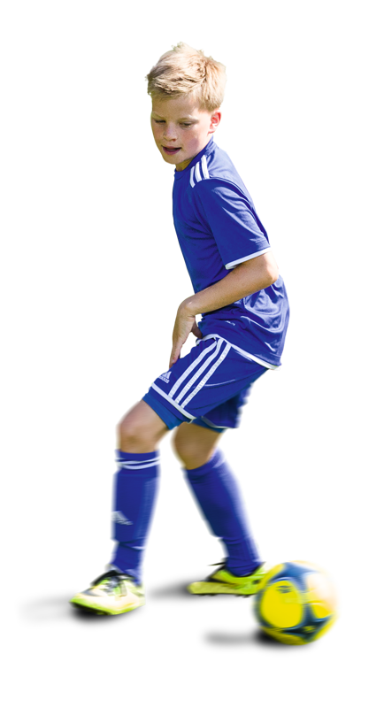
AGENDA
Om Waggeryds IK
Vår träningsgrupp
Föräldrarollen
Träning och cuper
Försäljningsaktiviteter
P17:s aktiviteter 2025
Fotboll för alla
Diskussionsfrågor

Slide 3
OM WAGGERYDS IK
Bildades 1920
Ca 650 medlemmar
Styrelse, bandy & fotbollssektion
Herrlag och damlag i div 3 (fotboll) + herrlag i div 2 (bandy)
Antal träningsgrupper barn och ungdom: 20 (fotboll) 5 (bandy)
Ca 120 ideella ledare
Två st. anställda, kanslist & föreningsutvecklare

Slide 4
MÅL MED VERKSAMHETEN
Waggeryds IK är en breddförening där alla får vara med.
Så många som möjligt, så roligt som möjligt och så bra som möjligt är föreningens ambition.
Vi arbetar efter Svenska FFs riktlinjer gällande spelar och ledarutbildningplan.
Nya satsningar 2025
Föreningsdemokrati
Motionsidrott
Parasport

Slide 5
EKONOMI
Omsättning 2024 ca 2 miljoner.
Resultat 2024 kommer i slutet av april
Idrottsplatsen drivs av en annan förening som heter Vaggeryds Idrottplats (VIP), där WIK betalar 14 300kr per/månad i hyra.
Varje säsong betalar WIK fotbollssektionen 16 000kr för seriespel, DM matcher och domarkostnader.
WIK har under 2024 köpt in 6 matchställ till ungdomar 30 nya bollar samt en gemensam avslutning för alla lagen (fotbollsmatch)

Slide 6
VÅR TRÄNINGSGRUPP
Antal spelare: 42st
Tränare, huvudansvar Bojan Baric Sebastian Agrell
Assisterande tränare Calle Granstrand Emelie Johansson
Lagledare Sandra Jonsson
Försäljningsansvarig Lisa Karlhager
Lagföräldrar (belastningsregister) Blerta T Emelie W Emma S Matilda O

Slide 7
ANSVARSOMRÅDEN
Tränare med huvudansvar Planerar och genomför träningar och matcher efter SvFFs spelarutbildningsplan och riktlinjer. Deltar inte i laguppdrag, endast försäljning.
Assisterande tränare Bistår tränarna vid träningar och matcher
Lagledare Hanterar aktiviteter utanför planen, så som administration och fördelning av arbetsuppgifter för lagets olika uppdrag såsom kiosklista.
Försäljningsansvarig Hanterar försäljningsaktivitet och klubben/lagets ekonomi.
Föräldrarollen Genomför tilldelade uppdrag och stöttar barnen i deras idrottande samt hjälper till vid varje träningstillfälle. Det kan vara att plocka in bollar, västar osv.

Slide 8
FÖRÄLDRAROLLEN
Stöttande och uppmuntrande till alla barn
Respekterar och berömmer domaren
Publik står på motsatt långsida i förhållande till spelare och ledare. Ingen publik bakom målen. Rekommenderat avstånd från publik till sidlinjen, minst tre meter.
EJ coacha spelarna.
Låt spelarna själva fatta beslut på planen.
Inga mobiltelefoner
Läs mer i ”Blå tråden”

Slide 9
TRÄNING
Träningstider
Måndagar kl. 17.00-18.15 Torsdagar kl. 17.00-18.15 Ska man byta om på plats innan träningen ska man komma 15 minuter innan träningen börjar. Annars får man komma ombytt färdig till träningen om man har inte hinner vara där 15 minuter innan träningen startar. Vi tränare kommer alltid att vara i omklädningsrummen innan och efter träningen.
Sommaräsong med träning och matcher april-september
Semesteruppehåll 16/6 tom 3/8
Waggeryds IK uppmuntrar till att barn och ungdomar
ska hålla på med fler idrotter och fritidsaktiviteter

Slide 10
Men hur kan vi som ledare bemöta NPF:
Ha en tydlig rutin, samma upplägg på träningen
Gärna visa vid övningar och låta hen starta i slutet av gruppen för att hen skall hinna uppfatta vad som förväntas.
Måste alla sitta ner vid en genomgång?
Måste man byta om i omklädningsrummet?
Stötta för att undvika utanförskap.
Våga fråga föräldarna om ”Hur vi kan stötta ditt barn?”

Slide 11
UTRUSTNING
Träning
Fotbollsskor
Träningskläder efter väder
Vattenflaska
Benskydd
Inga smycken (Att tejpa över är EJ OK)
Match
Fotbollsskor
Vattenflaska
Benskydd
Inga smycken (Att tejpa över är EJ OK)
Matchkläder

Slide 12
MATCHER/CUP
Match/cupspel Bupscup, Kabe cup, Smålands villa cup och WIK cupen. Ev träningsmatch i början av maj.
Speltid WIK följer Svenska FFs rekommendationer.
Olika positioner Vi försöker i största möjliga mån att spelaren har samma position under hela matchen. Sett över säsongen är det fördelaktigt för spelarens utveckling att prova olika positioner. (gäller åtminstone upp till 15 år). I år kommer vi även att ha en målvaktslista, alla kommer att få möjligheten att testa att vara målvakt under något träningstillfälle.
Borta cuper/matcher Har man inte möjligheten att ta sig till cupen om vi spelar i en annan stad, kontakta lagledaren. Så ska vi se andra möjligheter med samåkning.
Resultatet i matchen Har underordnad betydelse för oss vuxna. Självklart ska spelarna få & vilja vinna samt visa känslor vid olika matchresultat. Utveckling och gemenskap är prioriterat.

Slide 13
WIK-CUP
14/9 anordna en egen cup
Pengarna som samlas in under dagen går till P17 lagkassa
Söker sponsor (gäller att köpa medaljer till spelarna)
Domare fixar klubben med hjälp av SISU bidrag
Ansvarsområden: Parkeringsvakt, kiosk, speaker, materialansvarig, välkomstvärd/informations, aktivitet ansvarig (fiskdamm, bollramp, lotteri, kasta boll/ring)

Slide 14
ÅRETS FÖRSÄLJNING
Gäller från det året barnet fyller 8 år
April
Min lilla stad Minst ett häfte/spelare Hela vinsten går till föreningen (fotbollssektionen) Swisha 200kr till Lisa direkt
New Body Vinsten delas lika mellan föreningen och laget.
Sportlotten Minst 10 paket/spelare Hela vinsten går till föreningen (fotbollssektionen)
Maj/juni
Aug/sept
Dessa försäljningar gör att vi kan hålla nere medlems- och träningsavgifter och genererar viktiga intäkter till klubben.

Slide 15
P17 aktiviteter 2025
Maj 24/5 Bups cup (2 Lag) Försäljning New Body
Juni 1/6 Götaströms parkeringsvakt 14-15/6 Kabe cup (4 lag) v.24 Kiosk (avvakta pga cup)
Juli Sommaruppehåll
Augusti 30/8 WIK-dagen (P17 kommer att ha en station/roteras under dagen) Försäljning Sportlotten
September 6/9 Smålandsvilla cup (3 lag) 14/9 WIK cup (6-8 st parkeringsvakter, 9st i Kiosk, ev 2st speaker/klockansvarig, 4st välkomstvärdar, 6st aktivitets ansvariga)
Oktober v.40 Kiosk Gemensam avslutning för alla ungdomslagen (återkommer med datum)

Slide 16
P17 aktiviteter 2025
Aktivitet | Datum | Antal | Vem
Götaströms parkeringsvakt | 1/6 | 1st | Jenny C
Kiosk v.24 Junior laget F15/ P10-11 P14 | 11/6 kl.19-21 15/6 kl.12-14 kl.16-18 | 2st 2st 2st | Emelie W & Madde A Lena A & Matilda O Alex & Victor
WIK-dagen | 30/8 kl.9.15-14 | 10st | Emma S, Emilia, Emma H, Fanny (sista), Petra, Anne, Blerta, Johan, Pierre & Isabelle
WIK-cup | 14/9 | 30st | ALLA ☺
Kiosk v.40 Juniorlaget | 5/10 kl.12-14 | 2st | Hillevi & Maria

Slide 17
INFORMATION & KALLELSER
All information läggs upp på laget.se www.laget.se/<lag>
Information till spelare och vårdnadshavare från ledare och föreningen
Svara på kallelser innan sista svarstid
Info från klubben
Fungerar som närvarolista och medlemsregister
Alla barn ska vara registrerade på Laget.se
Kontaktuppgifter till vårdnadshavare, namn, e-post och telefonnummer
Medlemsavgifter och träningsavgifter faktureras via laget.se

Slide 18
TACK FÖR IDAG!
WAGGERYDS IK

